Slide 2
Кратко о банке
1993
Акционерный коммерческий банк «Российский капитал» (ПАО) основан в 1993 году и действует на основании генеральной лицензии ЦБ РФ № 2312.
Единственный акционер банка — государственная корпорация «Агентство по страхованию вкладов», владеющая 100% акций.
90
Сеть банка насчитывает 90 офисов в 30 регионах России.
Финансовые показатели на 01.01.2017 г.
Капитал банка | 37,27 млрд руб.
Кредиты предприятиям и организациям | 136,2 млрд руб.
Средства предприятий и организаций | 58,8 млрд руб.
Вклады физических лиц | 131,6 млрд руб.

Slide 3
Рейтинги и рэнкинги
A+
Рейтинг кредитоспособности (очень высокий уровень)
21 из 100
Банк занимает 21 место в рейтинге надежности 100 ведущих российских банков, составленном журналом Forbes.
По итогам 2016 года банк «Российский капитал» занял 25 место по размеру активов в рэнкинге «Интерфакс-100», подготовленном «Интерфакс-ЦЭА».
Банк входит в ТОП-30 российских банков в финансовом рейтинге Banki.ru по ключевым показателям деятельности.
25 из 100
ТОП-30

Slide 4
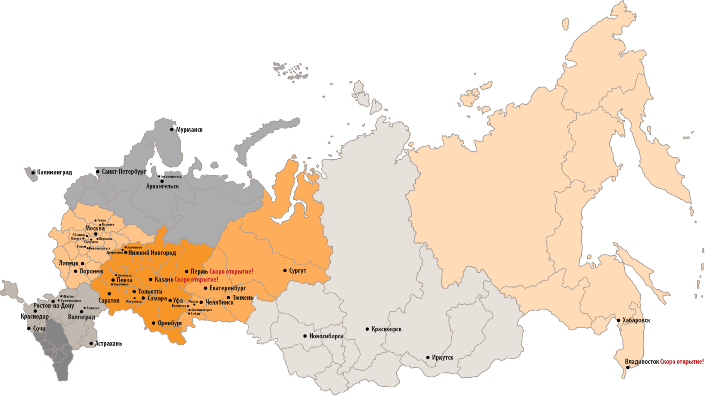
Регионы присутствия
87 офисов
28 субъектов РФ
7 федеральных округов

Slide 5
Банковские продукты для предприятий горно-геологической отрасли

Slide 6
Наши услуги
Расчетно-кассовое обслуживание
Размещение средств в депозиты
Кредитование
Банковские гарантии
Лизинг
Зарплатный
проект
Потребительские кредиты
Ипотека
Интернет-банк
Банковские карты

Slide 7
Подберем нужный кредит
Рефинансирование кредитов других банков
Финансирование исполнения контрактов
Приобретение основных средств
Процентная ставка от 12,5% годовых
Цель: финансирование текущих расходов (приобретение материалов, выплата налогов, заработной платы);
Сумма кредита – до 50% от суммы финансируемого контракта/контрактов;
Срок кредита – до 3 лет, срок траншей до 180 дней;
Обеспечение: залог имущества, залог имущественных прав по контрактам, поручительство собственников бизнеса
Процентная ставка от 13% годовых
Цель: приобретение основных средств (техники);
Сумма кредита – не более 80% от стоимости приобретения техники;
Срок кредита – до 5 лет ;
Обеспечение: залог приобретаемого имущества, залог иного имущества, поручительство собственников бизнеса
Процентная ставка от 12,5% годовых
Цель: погашение кредита в другом банке
Сумма кредита – в размере остатка задолженности;
Срок кредита – до 3 лет ;
Обеспечение: высвобождаемый залог, поручительство собственников бизнеса

Slide 8
Банковские гарантии
Вознаграждение: от 2% годовых
Бенефициары: Заказчики в рамках 223-ФЗ/44-ФЗ
Срок гарантии – в соответствии с условиями контракта
Обеспечение: залог имущества, поручительство собственников бизнеса. Допускается необеспеченная часть
Гарантия исполнения контрактов в рамках 223-ФЗ/44-ФЗ, иных контрактов
Гарантия уплаты НДС, возмещаемого в заявительном порядке
Вознаграждение: от 1,5% годовых;
Бенефициары: ИФНС;
Срок гарантии – до 9 месяцев;
Обеспечение: без залога, под поручительство собственников бизнеса.

Slide 9
Расчетно-кассовое обслуживание
Открытие счетов
Открытие всех типов счетов в рублях РФ и иностранной валюте от 1500 руб.
Расчетное обслуживание
Дистанционное управление счетами через интернет-банк «РК Бизнес Онлайн»
Регулярные платежи с услугой «Корпоративный автоплатеж»
Бесплатное проведение внутрибанковских платежей в режиме 24х7
Тарифные планы РКО — это возможность оптимизировать расходы на наборы наиболее востребованных услуг по расчетно-кассовому обслуживанию
ТП «СТАРТ»
Специальный тариф для новых клиентов
Срок использования от 1 до 3 мес.
Стоимость 900 руб./мес.
Универсальный тариф с гибкой системой скидок
Срок использования от 1 до 12 мес.
Стоимость от 2500 руб./мес. до 25500 руб./год.
ТП «КОМФРТ»
ТП «ТОРГОВЫЙ»
Тариф для розничной торговли
Срок использования от 1мес.
Стоимость 4400 руб./мес.

Slide 10
Зарплатный проект
Карты для сотрудников
МИР Классическая/МИР Премиальная – Национальная платежная система
Visa Unembossed/Mastercard Unembossed/Mastercard Platinum
Выпуск и обслуживание всех типов карт - Бесплатно
Услуги для клиентов
3 снятия в сутки с банкоматов любых банков на территории РФ - Бесплатно
SMS-информирование о всех операциях по карте – Бесплатно
Начисление процентов на остаток собственных средств по карте 5% годовых с ежедневным начислением процентов
Льготные условия кредитования для зарплатных клиентов
Преимущества для компании
Комиссия за перечисление средств на карты сотрудников – 0%
Запуск проекта без дополнительной нагрузки на бухгалтерскую службу компании в течении 2-х недель от момента подписания договора
Зачисление денежных средств на карты: день в день
Закрепление персонального менеджера по обслуживанию компании

Slide 11
Кредиты для физических лиц
Кредиты наличными
Кредиты наличными — от 16,9% годовых
Сумма от 30 тыс. руб. до 1,5 млн. руб.
Рефинансирование кредита другого банка
Рефинансирование кредитов других банков
Сумма от 30 тыс. руб. до 1,5 млн. руб.
Процентная ставка — от 14,9% годовых
Кредитная
карта
Кредитный лимит до 300 000 руб.
Льготный период: 0% годовых до 55 дней
Процентная ставка от 23,5%
Удобный
сервис
Подача заявки на кредит прямо на рабочем месте через персонального менеджера
Доступ к счетам через интернет-банк
Индивидуальный подход, специальные условия

Slide 12
Ипотечные кредиты
Приобретение готовой
недвижимости
Первоначальный взнос — от 20%
Базовая ставка — от 10,5% до 11% годовых
Приобретение строящейся недвижимости
Первоначальный взнос — от 20%
Базовая ставка — от 10,25 до 10,75% годовых
Рефинансирование ипотеки другого банка
Базовая ставка 10,5% до 11% в зависимости от соотношения кредита / залога.
Целевой кредит под залог недвижимости
Приобретение квартиры – 10,5% годовых
Приобретение жилого дома - 10,5% годовых

Slide 13
Карты для физических лиц
Доходная карта «ЭКСПОНЕНТА» с ежедневным начислением процентов (капитализацией) до 8,1% годовых на остаток собственных средств.
Основные параметры продукта:
Тип карты
MasterCard Standard , MasterCard Gold и MasterCard Platinum
Тип продукта
Дебетовая карта
Валюта счета
Рубли РФ
Срок действия
Standard и Gold – 1 год, Platinum – 2 года
Годовое обслуживание
Standard – 180 руб., Gold – 800 руб., Platinum- 1 500 руб.
Первоначальный взнос
Standard – 30 000 руб., Gold – 50 00 руб., Platinum- 70 000 руб.
Начисление процентов
Ежедневно
2

Slide 14
Вклады для физических лиц
Накопительный
От 30 000 руб.
До 7,8% годовых
С возможностью пополнения
Комфортный
От 30 000 руб.
До 6,8% годовых
С возможностью пополнения и снятия
Пенсионный
От 10 000 руб.
До 7,1% годовых
С возможностью пополнения и снятия
Приумножить доход
От 100 000 руб.
От 8,15% до 8,7% годовых
На срок от 181 до 395 дней
Все вклады до 1,4 млн руб. застрахованы Агентством по страхованию вкладов.

Slide 15
Контактная информация
Управляющий
Заместитель управляющего по корпоративному бизнесу
Заместитель управляющего по розничному бизнесу
Гудков Сергей Михайлович
296-43-33
Иванов Денис Александрович
251-02-67
Школа Денис Викторович
280-03-40

Slide 16
АКБ «РОССИЙСКИЙ КАПИТАЛ» (ПАО)

